Slide 1
Introduction
=> L’environnement
=> Lancement du projet
=> Cahier des charges
=> La planification
=> Une phase de recherche
=> La réalisation
=> La validation et la documentation
=> Retour d’expérience

Slide 2
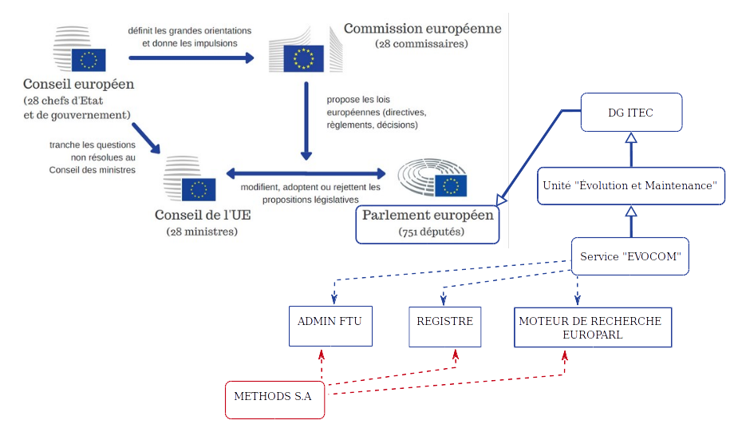
Statut et mission au Parlement Européen

Slide 3
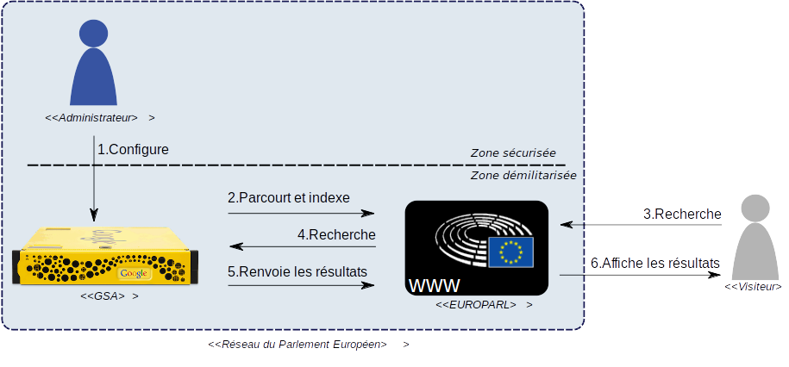
Situation initiale et lancement du projet
LES LACUNES :
Solution « tout en un » => hébergement par l’unité « Opérations »
=> Méconnaissance du système
=> Aucune optimisation => Résultat Insatisfaisants <= AUDIT DE LA DGCOM
FIN DES LICENCES ET ARRÊT DU SUPPORT => Lancement du projet en novembre 2016

Slide 4
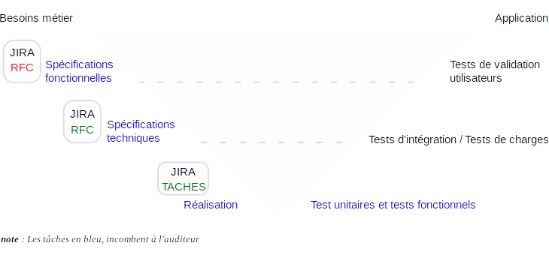
Cahier des charges : contexte du projet
ASTRA :
Standards ALSA :
Tomcat 8 / Spring / Elasticsearch / Plateforme d’Intégration continue
CLOUD : Projet pilote

Slide 5
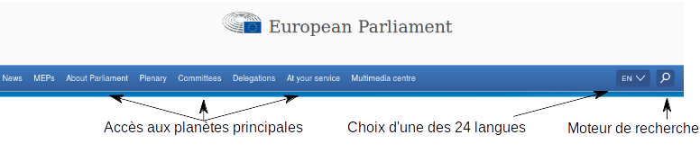
Cahier des charges : expression de besoins
EUROPARL contient 240 VLP (Version Linguistique d’une Planète)
Fonctions d’usages :
- Proposer à l’utilisateur une recherche textuelle sur la VLP courante qui fournisse des résultats « pertinents » .
- Recherche par mots-clés et catégories
- Résultats triables et surlignés
- Auto-complétion
Fonctions contraintes :
- Étendre une recherche à toutes les VLP de la langue sélectionnée.
- Configuration : fréquences d’indexation, gestion des pages obsolètes, structure des pages
- Ajouter ou supprimer un VLP de façon « dynamique »

Slide 6
Planification du projet
Projet 1 : POC et étude des solutions cloud (10 j.h)
Analyse fonctionnel externe | 1
POC du module d’indexation | 3
Tests et comparatif des solutions cloud | 6
Projet 2 : Réalisation (177 j.h)
Analyse fonctionnel interne | 20
Réalisation de l’indexeur | 50
Réalisation des services web de recherche + librairie cliente | 12
Intégration dans EUROPARL | 3
Intégration continue et tests | 61
Rédaction de la documentation et formation | 29
Préparation et déploiement des livrables | 2

Slide 7
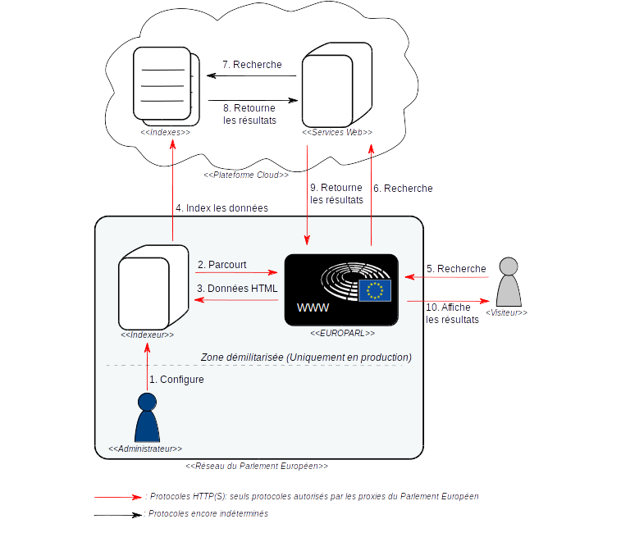
Recherche : Achitecture prévisionnel
=> services web REST :
Légèreté du protocole
Facilité d’intégration dans les interfaces web
=> Interfaces : SPA en Javascript
Déplacement de la charge
MVC

Slide 8
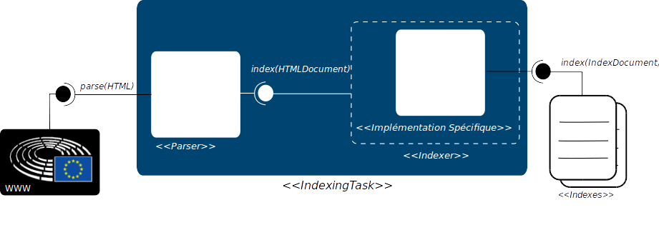
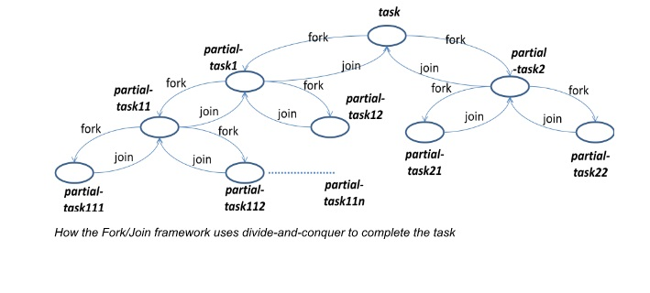
Recherche : POC du module d’indexation
Interfaces et modularisation :
Division des tâches d’indexations :

Slide 9
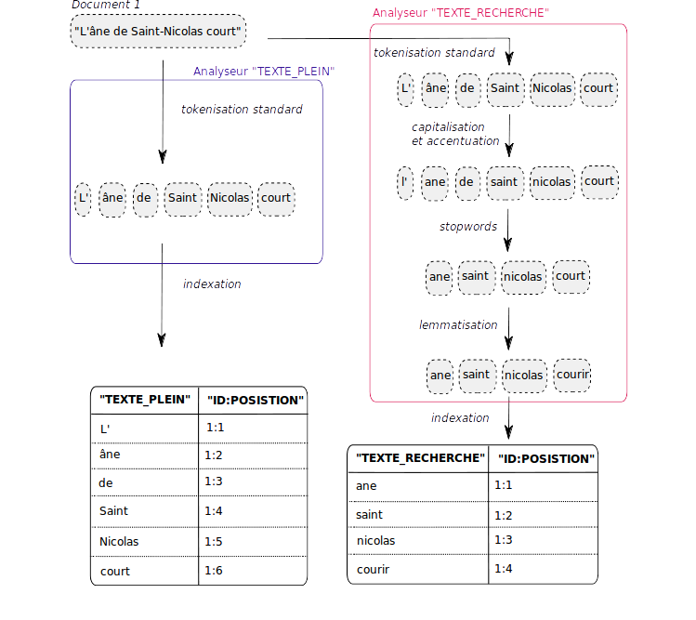
Recherche : Les solutions d’indexation
Analyse textuelle
=
Découpe de la phrase
+
Une chaîne de traitement

Slide 10
Recherche : Choix de la solution d’indexation
Critère | AzurSearch | CloudSearch | Elasticsearch Amazon | Elasticsearch Interne
Répond aux besoins non négociables (Flexibilité nulle) | OUI | OUI | OUI | OUI
Pertinence des résultats | BONNE | MOYENNE | BONNE | BONNE
Répond aux besoins négociables (Flexibilité non nulle) | EN PARTIE | EN PARTIE | OUI | OUI
Facilité d’implémentation | FACILE | FACILE | COMPLEXE | COMPLEXE
Facilité de déploiement | FACILE | FACILE | FACILE | LABORIEUSE
1er choix : Azure => Simplicité et efficacité
Solution retenue : Amazon

Slide 11
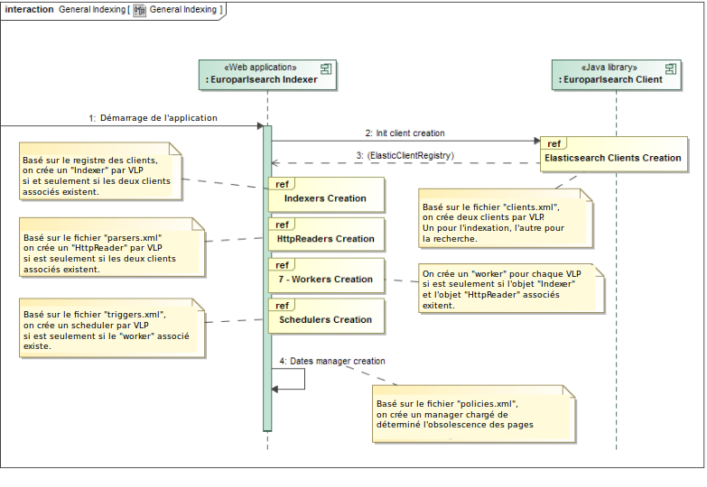
Réalisation : Les registres
Permettre l’ajout « dynamique » d’une planète :
=> Déclaration dans des fichiers de configuration
=> Créer des composants spécifiques pour chaque VLP
=> Stocker en mémoire les composants dans des registres dédiés
Configurations :
domains.xml
clients.xml
parsers.xml
triggers.xml

Slide 12
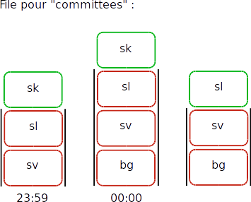
Réalisation : La planification des travaux
<TRIGGERING>
  [.............]
  <TRIGGER_GROUP id="news" poolsize="1">
    [.............]
    <TRIGGER id= "da">0 0 8 * * ? *</TRIGGER>
    <TRIGGER id= "de">0 0 9 * * ? *</TRIGGER>
    [.............]
  </TRIGGER_GROUP>
  <TRIGGER_GROUP id="committees" poolsize="1">
    <TRIGGER id= "bg">0 0 0 * * ? *</TRIGGER>
    <TRIGGER id= "cs">0 0 1 * * ? *</TRIGGER>
    [.............]
    <TRIGGER id= "sk">0 0 21 * * ? *</TRIGGER>
    <TRIGGER id= "sl">0 0 22 * * ? *</TRIGGER>
    <TRIGGER id= "sv">0 0 23 * * ? *</TRIGGER>
  </TRIGGER_GROUP>
  [.............]
</TRIGGERING>
Utilisation d’expression CRON
« Misfire » instruction :
=> Problème avec la librairie Quartz
=> Ré-implémentation en FIFO

Slide 13
Réalisation : Extraction des données
<HTML_MODEL id="delegations">
  <DOCUMENTDATE>
    <SELECTOR>meta[name=available]</SELECTOR>
    <ATTRIBUTE>content</ATTRIBUTE>
  </DOCUMENTDATE>
  [.............]
  <CONTENT>
    <ELEMENT>
      <SELECTOR>div#main_menu</SELECTOR>
    </ELEMENT>
    <ELEMENT>
      <SELECTOR>div#global_content</SELECTOR>
    </ELEMENT>
  </CONTENT>
</HTML_MODEL>
Localisation des données à extraire grâce aux sélecteurs CSS.
La librairie java « JSOUP » extrait le contenu textuel des balises.

Slide 14
Réalisation : Parcours des pages
<PARSER id="MEP_FR" threads="10">
<START>http://www.europarl.europa.eu/meps/fr.html</START>
<POLICIES>
<POLICY>
<CONTENT_TYPE>
<HTML model="mep">
</ CONTENT_TYPE>
<KEYS>
<PATTERN toIndex="true" asSource="true">
http://www.europarl.europa.eu/meps/legacy/fr/*
</PATTERN>
<PATTERN>
http://www.europarl.europa.eu/meps/fr/*
</PATTERN>
</KEYS>
<EXCLUDED_LINKS>
<PATTERN>*/popup*</PATTERN>
<PATTERN>*/#fadeout*</PATTERN>
<EXCLUDED_LINKS>
</POLICY>
<POLICIES>
<PARSER>
=> Utilisation des adresses canoniques
=> Volonté de d’offrir la configuration la plus souple possible
=> Une prise en compte optionnelle du robots.txt dans la prochaine version

Slide 15
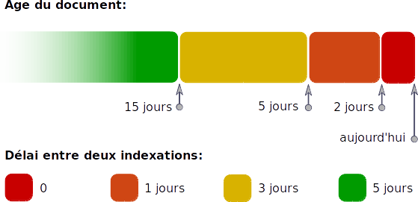
Réalisation : Politiques d’indexation
<INDEXING_POLICY>
<AGE unit="DAYS">0</AGE>
<DELAY unit="DAYS">0</DELAY>
</INDEXING_POLICY>
<INDEXING_POLICY>
<AGE unit="DAYS">2</AGE>
<DELAY unit="DAYS">1</DELAY>
</INDEXING_POLICY>
<INDEXING_POLICY>
<AGE unit="DAYS">5</AGE>
<DELAY unit="DAYS">3</DELAY>
</INDEXING_POLICY>
<INDEXING_POLICY>
<AGE unit="WEEKS">2</AGE>
<DELAY unit="DAYS">5</DELAY>
</INDEXING_POLICY>
- Réduire la charge des travaux d’indexation
- Nettoyer les index des pages périmées

Slide 16
Réalisation : fonctionnalités de recherche (1)
"text": {
  "type": "text",
  "analyzer": "french",
  "search_analyzer": "french_search",
  "search_quote_analyzer": "french",
  "fields": {
    "withstopwords": {
      "type": "text",
      "analyzer": "french",
      "search_analyzer": "french"
    },
    "bigram": {
      "type": "text",
      "analyzer": "bigram"
      "search_analyzer": "bigram"
    }
  }
}
Implémentation de la « pertinence » d’un résultat :
=> Alimentation de 3 champs avec les même données
=> 3 chaînes d’analyse différentes sur les données indexées.
=> priorisation de certaines chaînes d’analyse dans la requête (boost)
=> proximité => paramètres slop

Slide 17
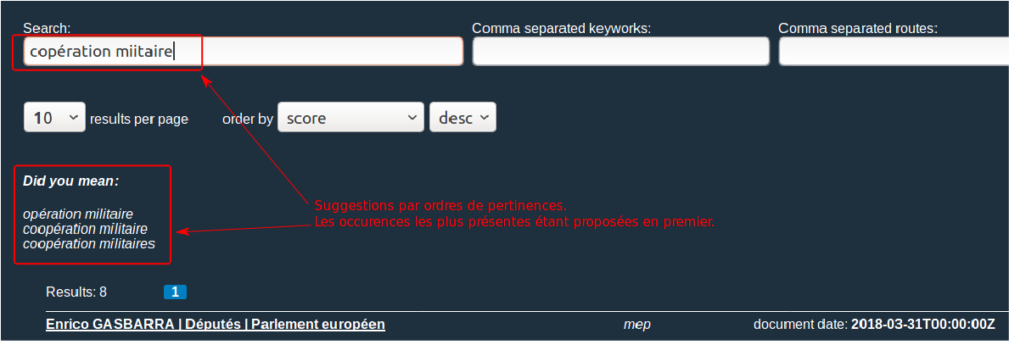
Réalisation : fonctionnalités de recherche (2)
Suggestion de phrase (fonctionnalité ES : slop, fuzziness)
« keywords » et « routes » (0 traitement => recherche par thèmes « OR » et/ou par catégorie « ET »)

Slide 18
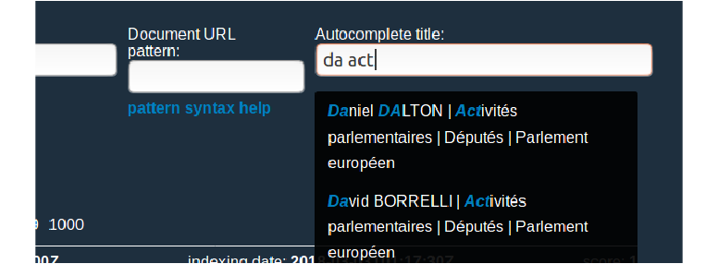
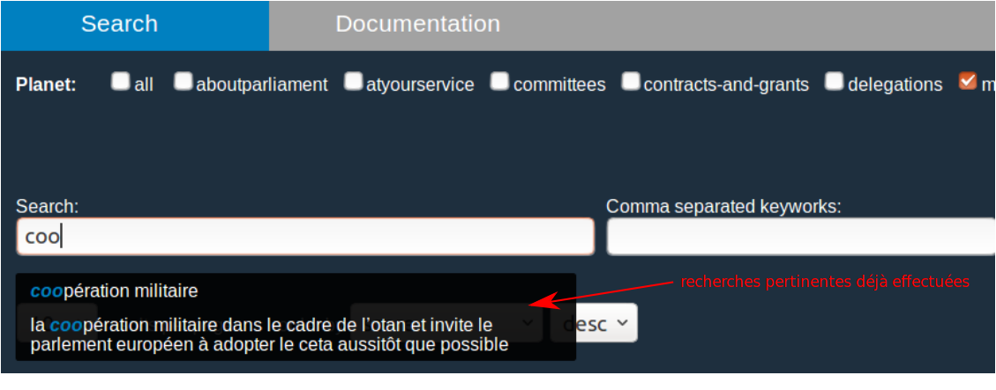
Réalisation : fonctionnalités de recherche (3)
Auto-complétion sur les titres (reconfiguration => découpe par lettre => champ de taille limitée)
Auto-complétion sur les recherches pertinentes (prévention contre l’injection)

Slide 19
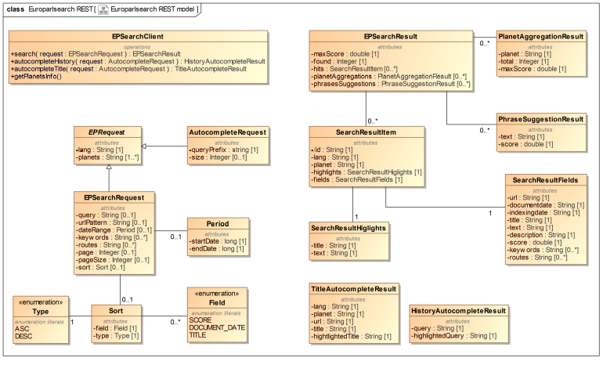
Réalisation : Les services web de recherche
=> Centraliser les accès à ES
=> Simplifier la recherche aux éléments de l’analyse fonctionnelle
=> Pas de « wsdl » : (interface de programmation + documentation publique détaillée)

Slide 20
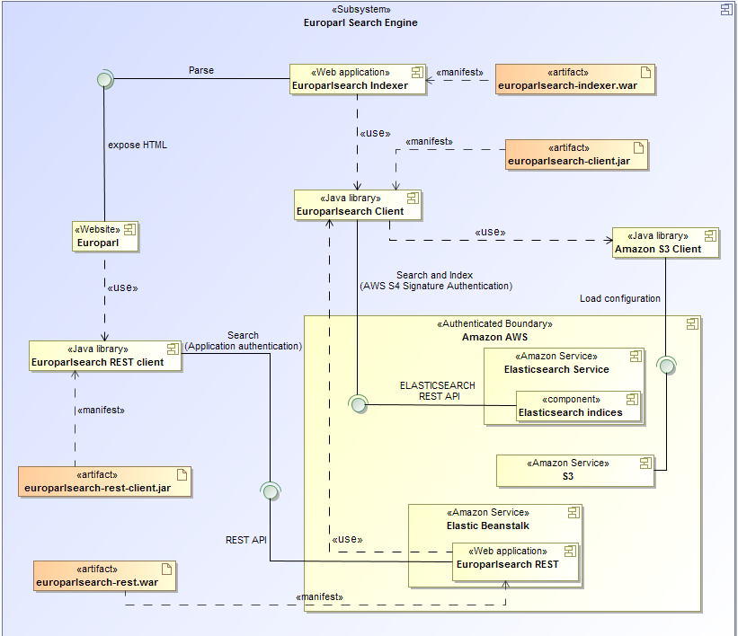
Réalisation : Architecture définitive
4 modules différents :

Slide 21
Tests, intégration continue et documentation
Tests :
Tests unitaires, tests d’intégration, tests de validation
Intégration continue :
Qualité du code et couverture de tests
Documentation :
Une documentation sur l’ensemble de la chaîne, de la conception à la production

Slide 22
Retour d’expérience

